Slide 1
Khởi động
Em có thích xem hài kịch không?
Cảm xúc của em khi xem hài kịch?

Slide 2
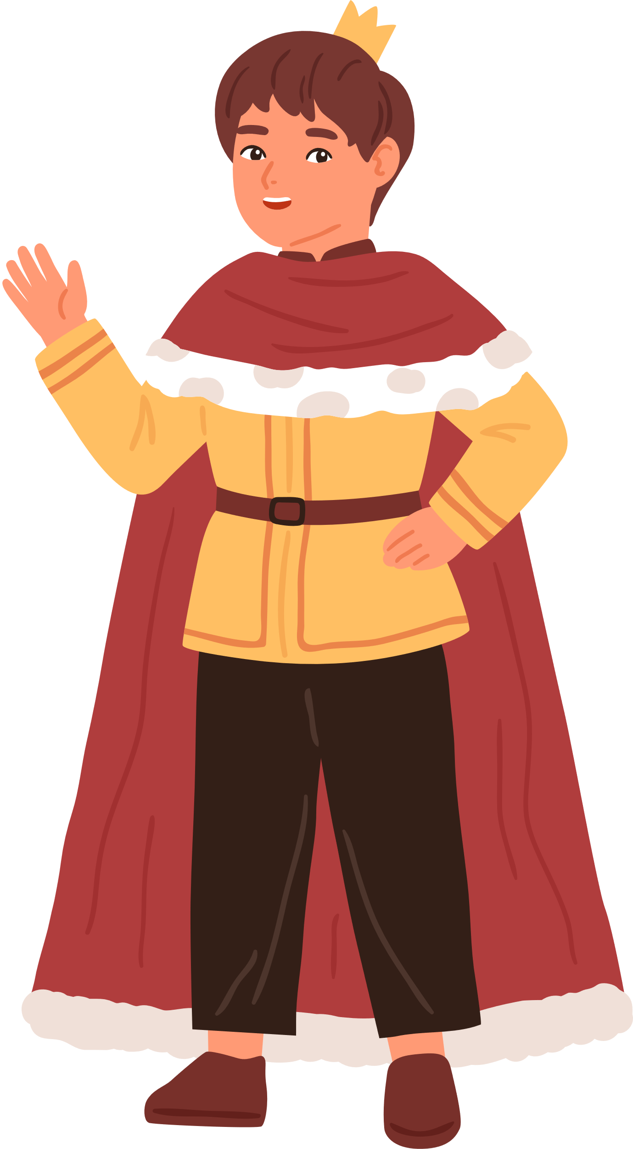
Bài 5:
NHỮNG TÌNH HUỐNG KHÔI HÀI
(Hài kịch)

Slide 3
Tri thức đọc hiểu

Slide 4
Phiếu tìm hiểu về hài kịch, căn cứ xác định chủ đề trong văn bản
Đọc kĩ phần hài kịch, căn cứ xác định chủ đề trong văn bản hoàn thành các bài tập sau:
1. Khái niệm hài kịch:
Hài kịch là thể loại:
………………………………………………………………………………………………………………………
………………………………………………………………………………………………………………………
………………………………………………………………………………………………………………………
2. Đặc điểm của hài kịch
Các yếu tố trong hài kịch | Đặc điểm
Nhân vật của hài kịch
Hành động trong hài kịch
Xung đột kịch
Lời thoại
Lời chỉ dẫn sân khấu
Thủ pháp trào phúng
3. Căn cứ xác định chủ đề của văn bản
Để xác định chủ đề của tác phẩm văn học, cần dựa trên nhiều yếu tố như: ………………….………………………………………………………………………………………………………………………………………………………………………………………………………………………………………………………………………………………………….………………...

Slide 5
Tri thức đọc hiểu
1. Khái niệm hài kịch
- Hài kịch là thể loại dùng biện pháp gây cười để chế giễu các tính cách và hành động xấu xa, lố bịch, lỗi thời của con người.
2. Đặc điểm của hài kịch

Slide 6
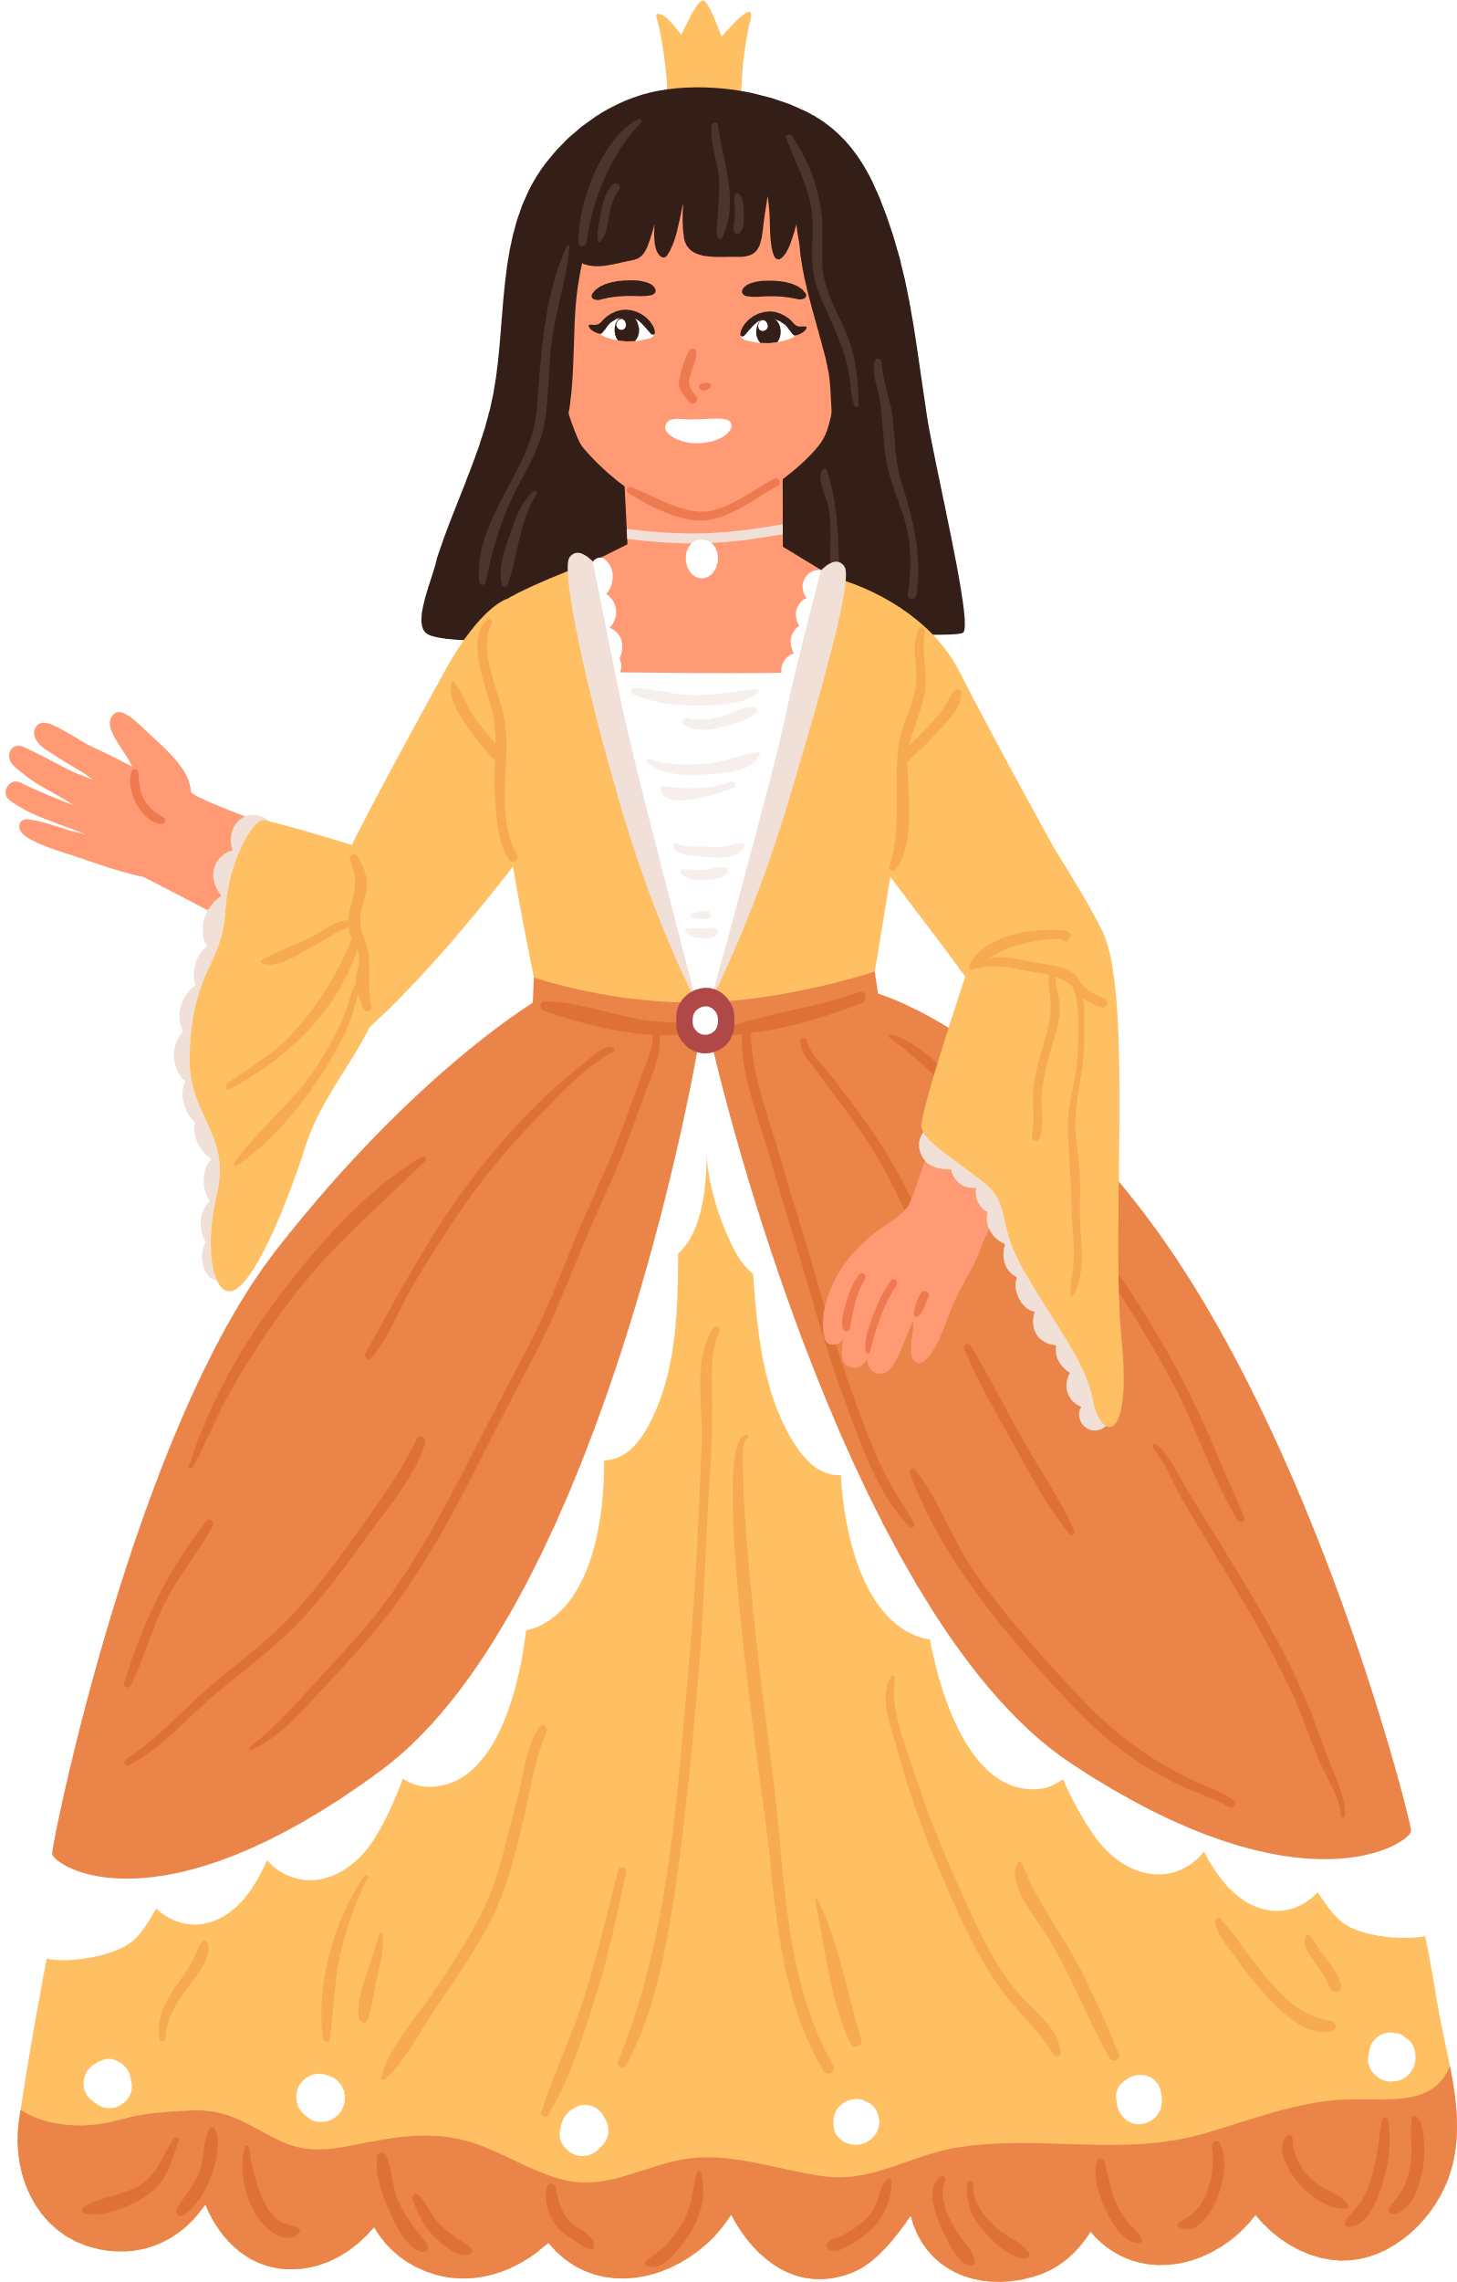
2. Đặc điểm của hài kịch
- Nhân vật của hài kịch: là đối tượng của tiếng cười, gồm những hạng người hiện thân cho thói hư, tật xấu hay sự thấp kém. Tính cách của nhân vật được thể hiện qua những biến cố dẫn đến sự phơi bày phê phán cái xấu.
- Hành động trong hài kịch: là toàn bộ hành động của các nhân vật (lời thoại, điệu bộ, cử chỉ) tạo nên nội dung của tác phẩm. Hành động thể hiện qua lời thoại dưới các dạng khác nhau. Các hành động đều dẫn đến xung đột và giải quyết xung đột từ đó thể hiện chủ đề.
- Xung đột kịch: nảy sinh dựa trên sự đối lập, mâu thuẫn tạo nên tác động qua lại giữa các nhân vật hay các thế lực. Xung đột thường diễn ra giữa cái thấp kém với cái thấp kém.
- Lời thoại: là lời của các nhân vật nói với nhau (đối thoại) nói với bản thân (độc thoại) hay nói với khán giả (bàng thoại). Lời thoại góp phần thúc đẩy xung đột hài kịch phát triển.
- Lời chỉ dẫn sân khấu: là những chú thích ngắn gọn của tác giả biên kịch nhằm hướng dẫn gợi ý về cách bài trí, xử lý âm thanh, ánh sáng, việc ra vào sân khấu của diễn viên cùng trang phục, hành động, cử chỉ của họ…
- Thủ pháp trào phúng: các thủ pháp thường sử dụng như phóng đại tính phi lo-gic, không hợp tình thế trong hành động của nhân vật, thủ pháp tăng tiến, giễu nhại, mỉa mai, nối nói hóm hỉnh, chơi chữ nối nói nghịch lý….

Slide 7
3. Căn cứ xác định chủ đề của văn bản
- Để xác định chủ đề của tác phẩm văn học, cần dựa trên nhiều yếu tố như: nhan đề, hệ thống các chi tiết và mối quan hệ giữa chúng trong tác phẩm; giọng điệu, ngôn từ, thái độ, tình cảm, cảm xúc của chủ thể trữ tình (thơ); cách xây dựng nhân vật, cốt truyện, sử dụng tình huống, hành động, xung đột (truyện và kịch)

